Slide 1
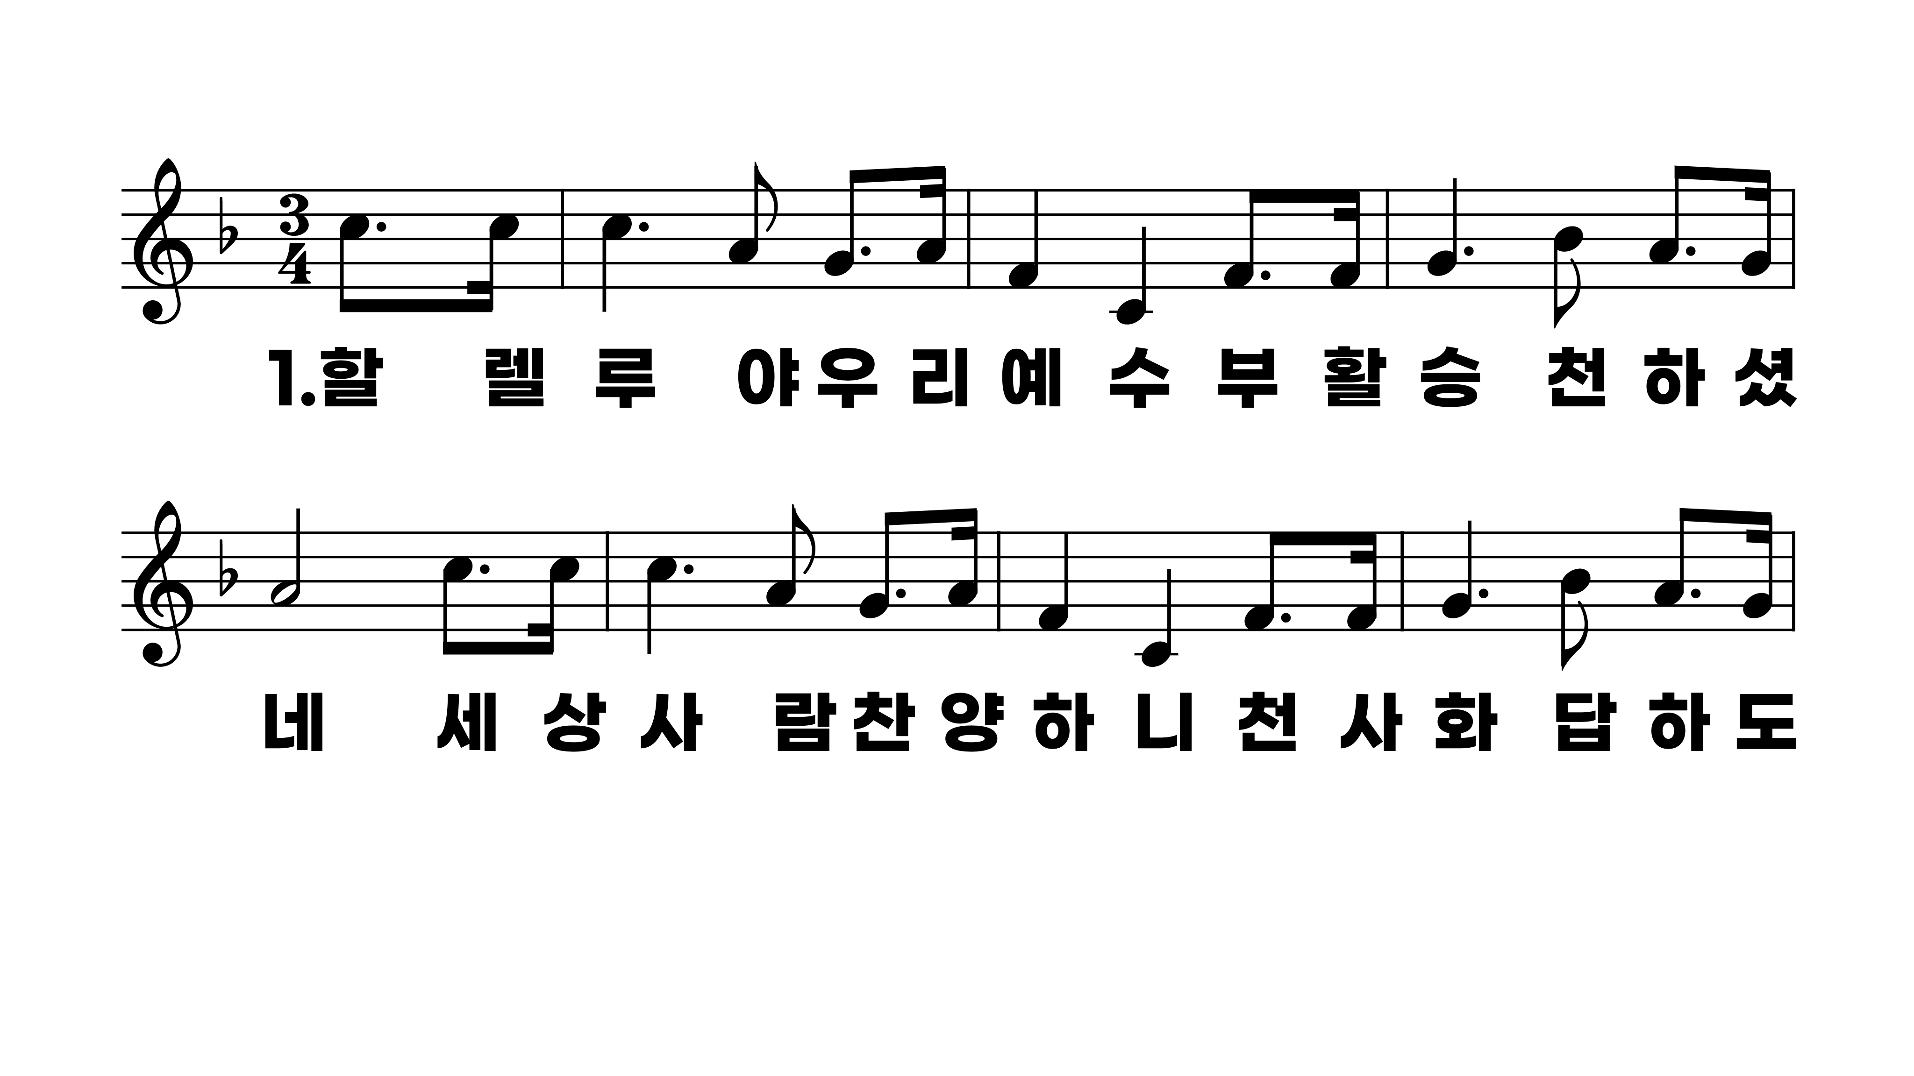
161장 할렐루야 우리 예수
1.할렐루야우
2.할렐루야우
3.할렐루야우

Slide 2
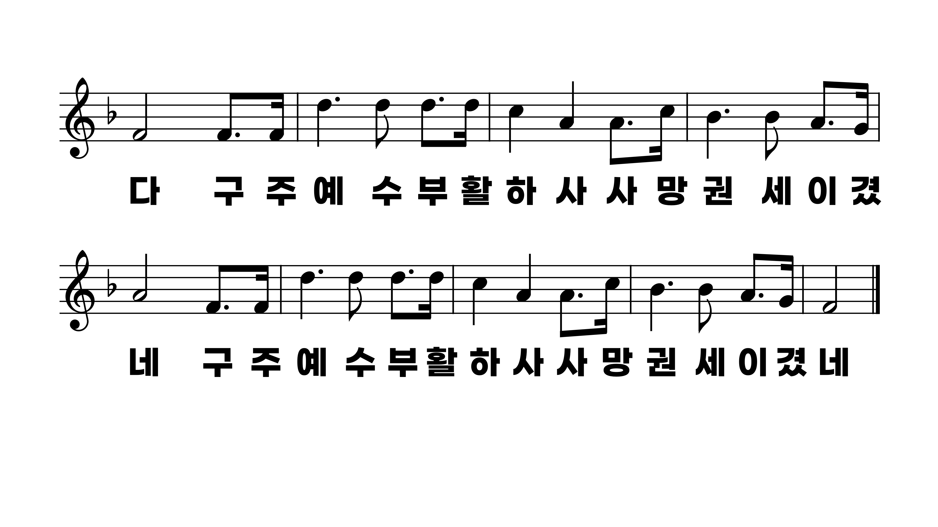
161장 할렐루야 우리 예수
1.할렐루야우
2.할렐루야우
3.할렐루야우

Slide 3
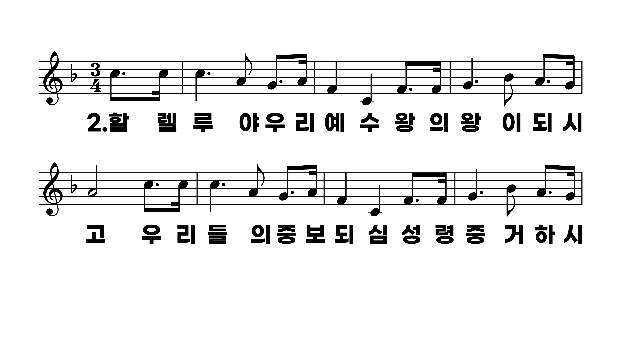
161장 할렐루야 우리 예수
1.할렐루야우
2.할렐루야우
3.할렐루야우

Slide 4
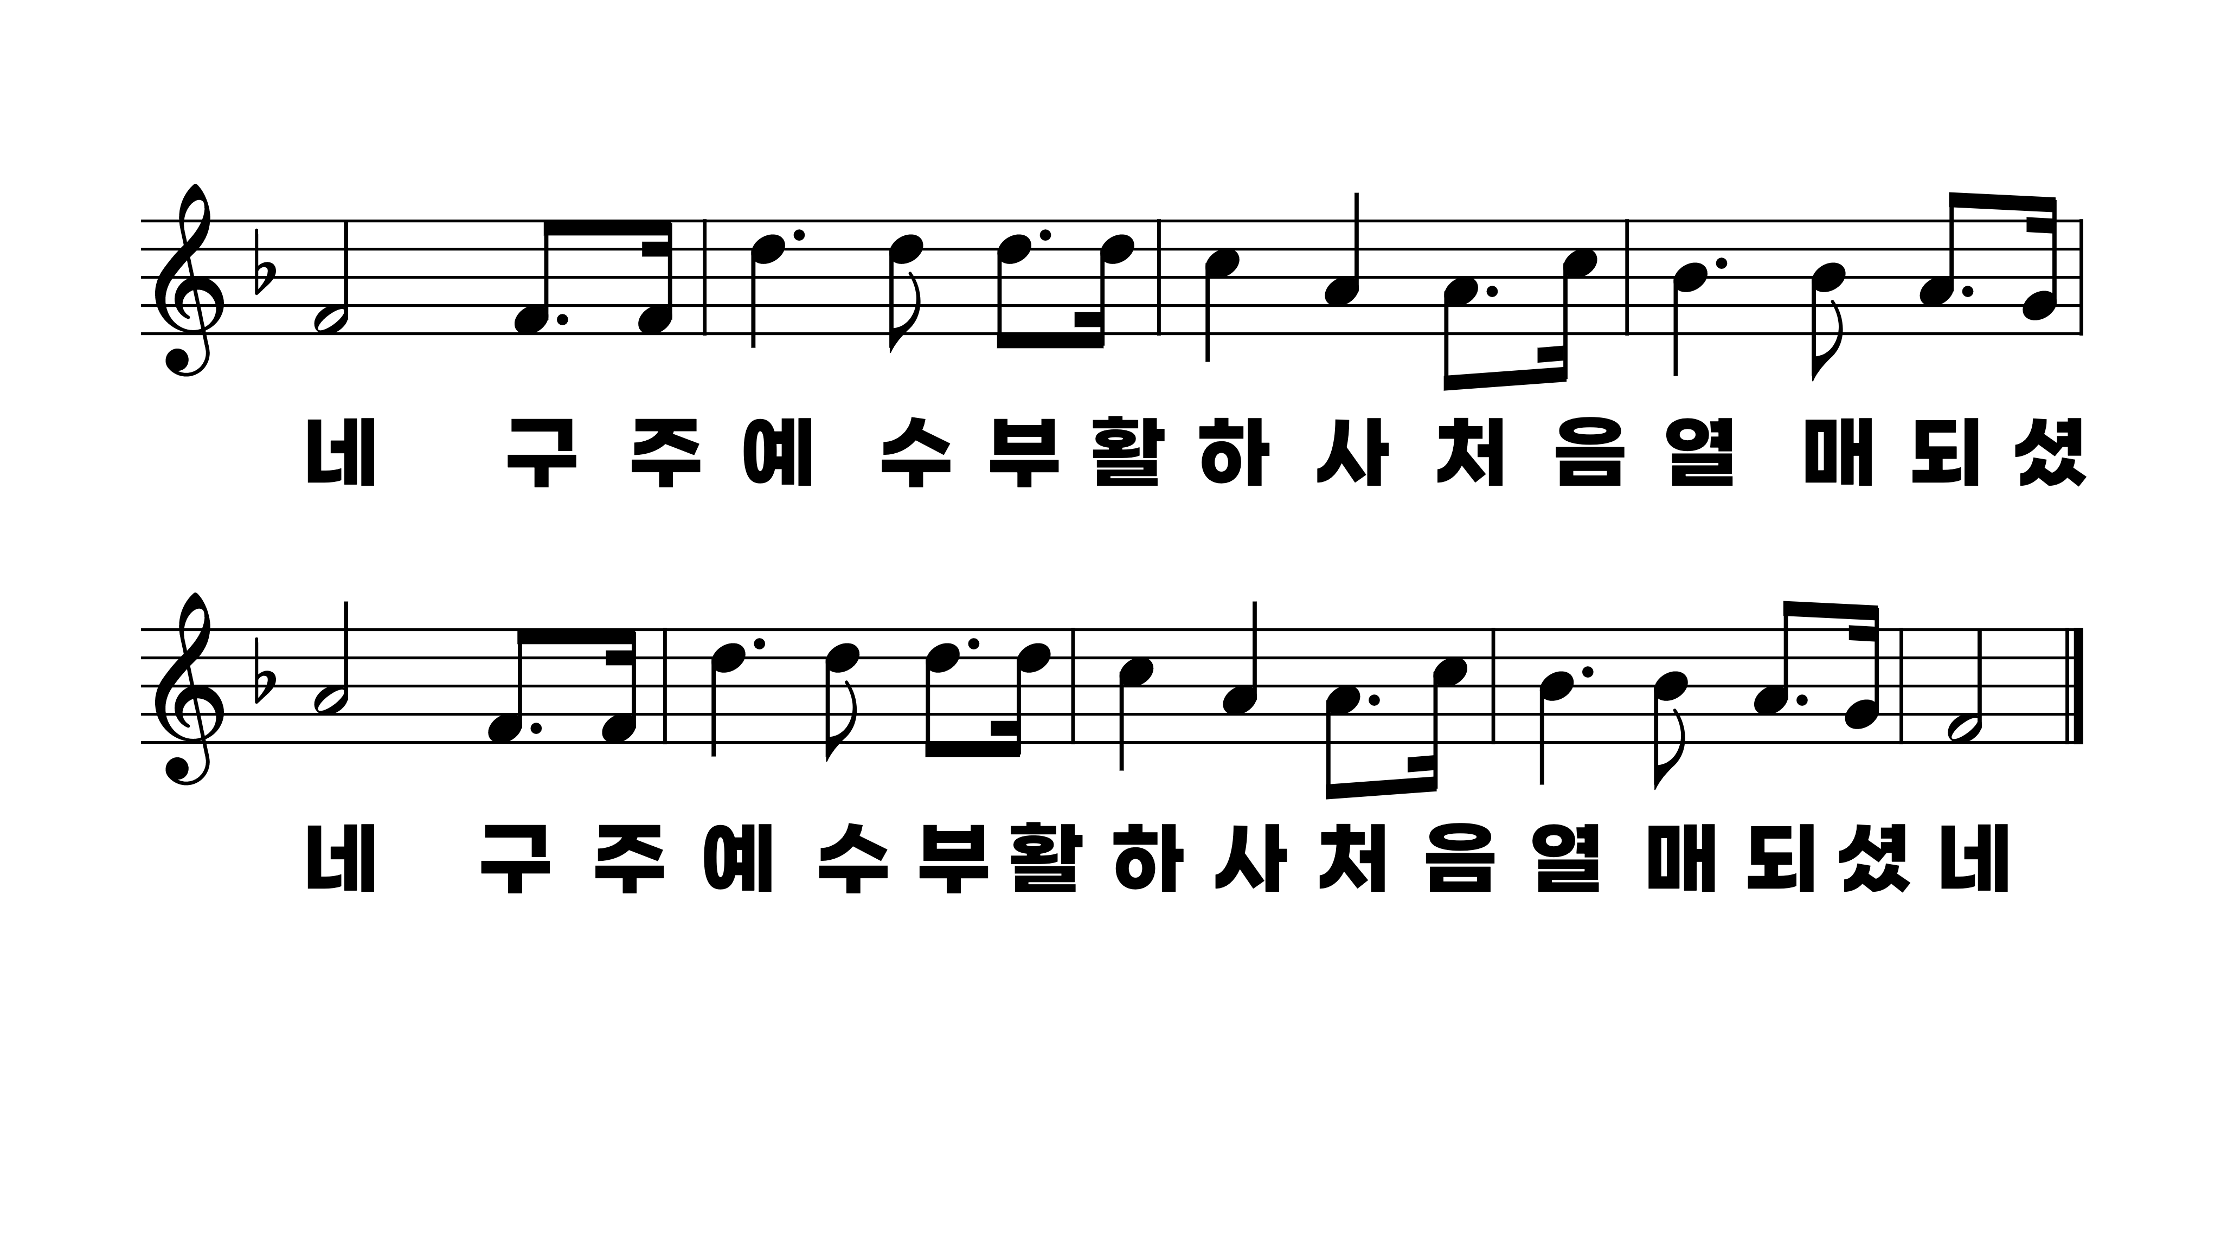
161장 할렐루야 우리 예수
1.할렐루야우
2.할렐루야우
3.할렐루야우

Slide 5
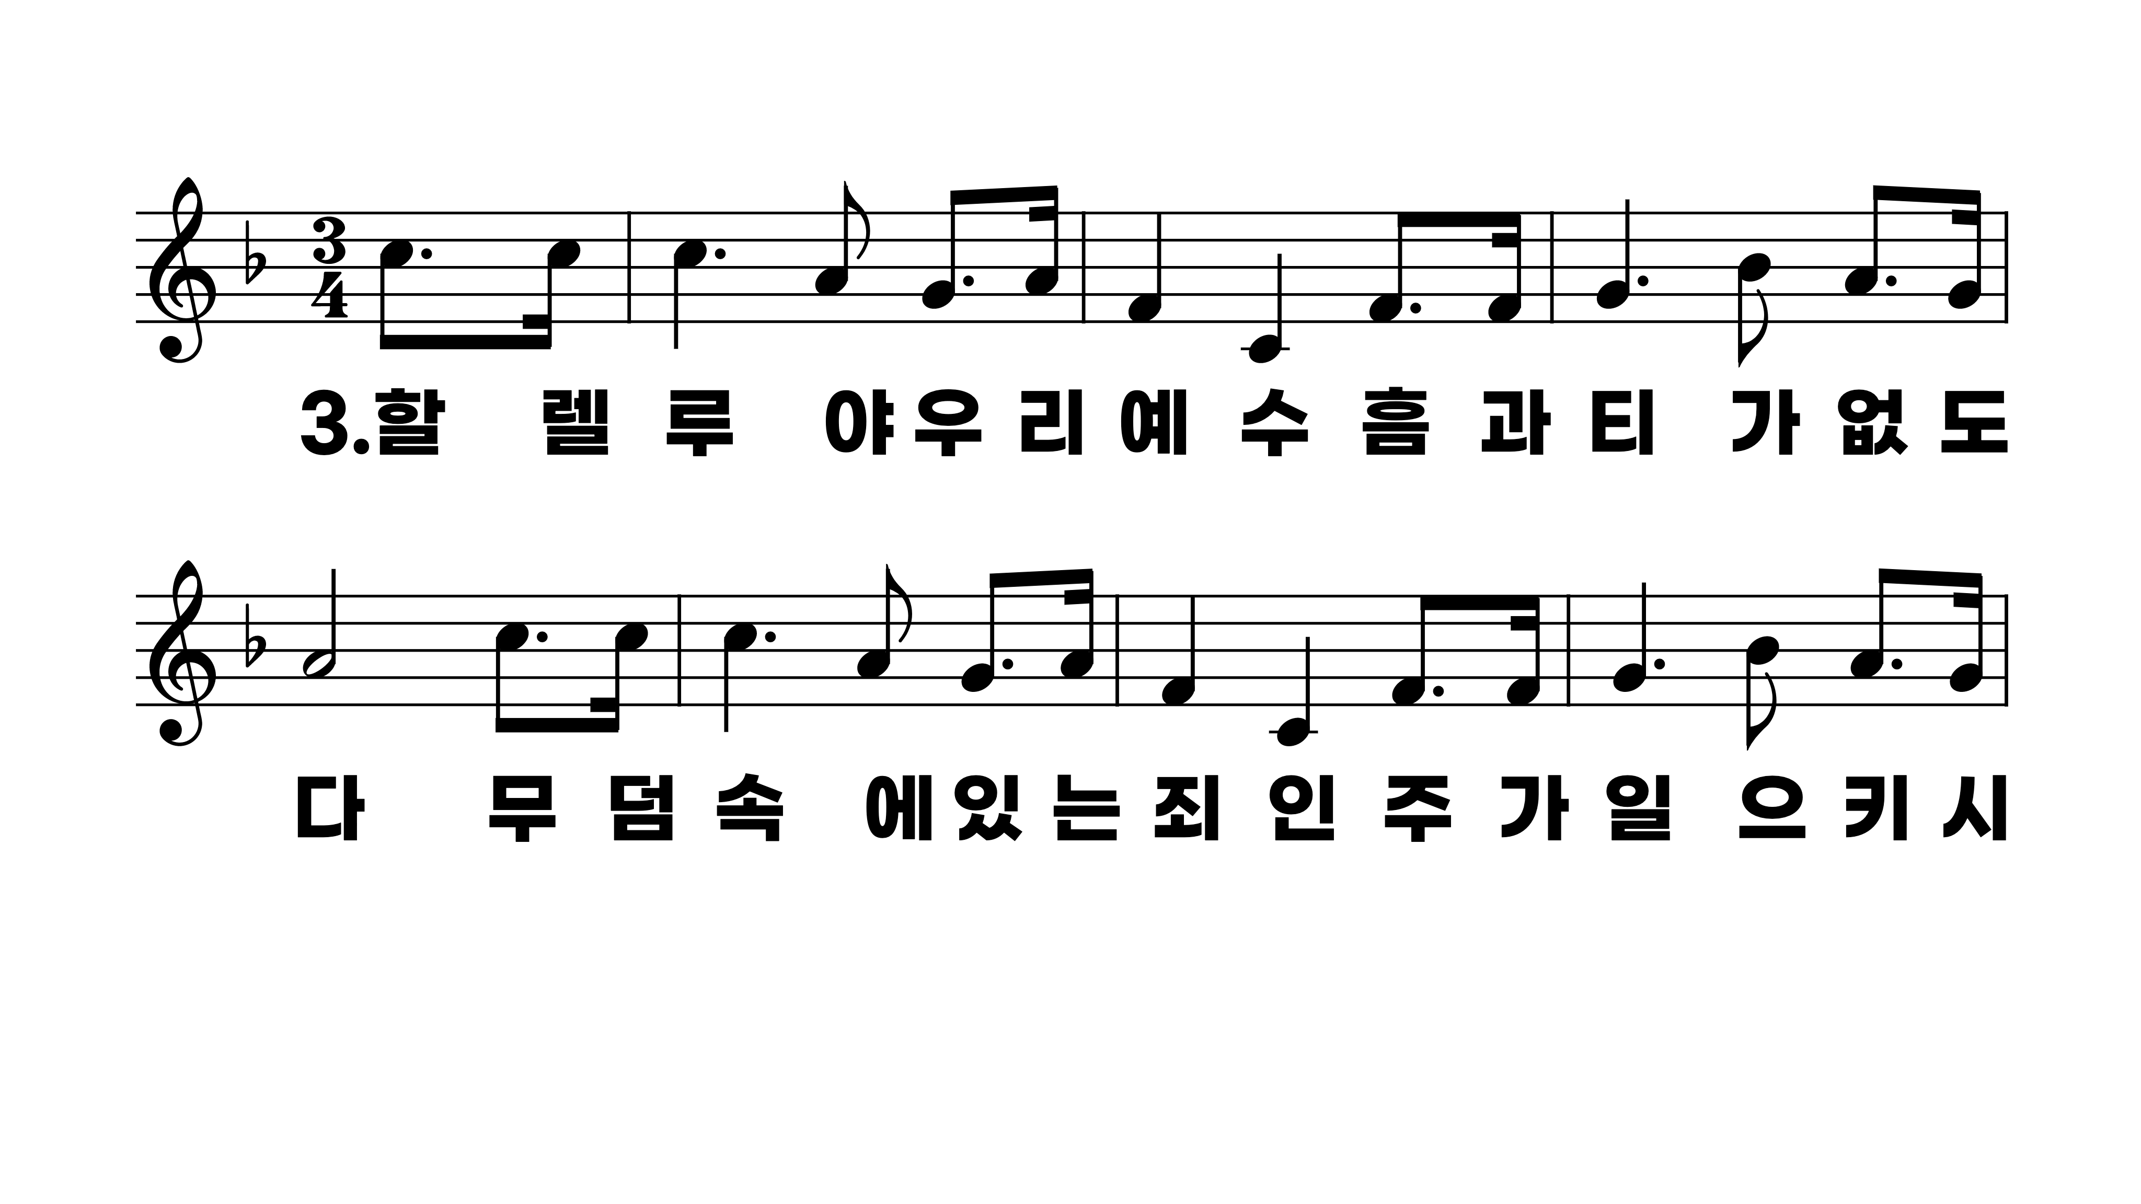
161장 할렐루야 우리 예수
1.할렐루야우
2.할렐루야우
3.할렐루야우

Slide 6
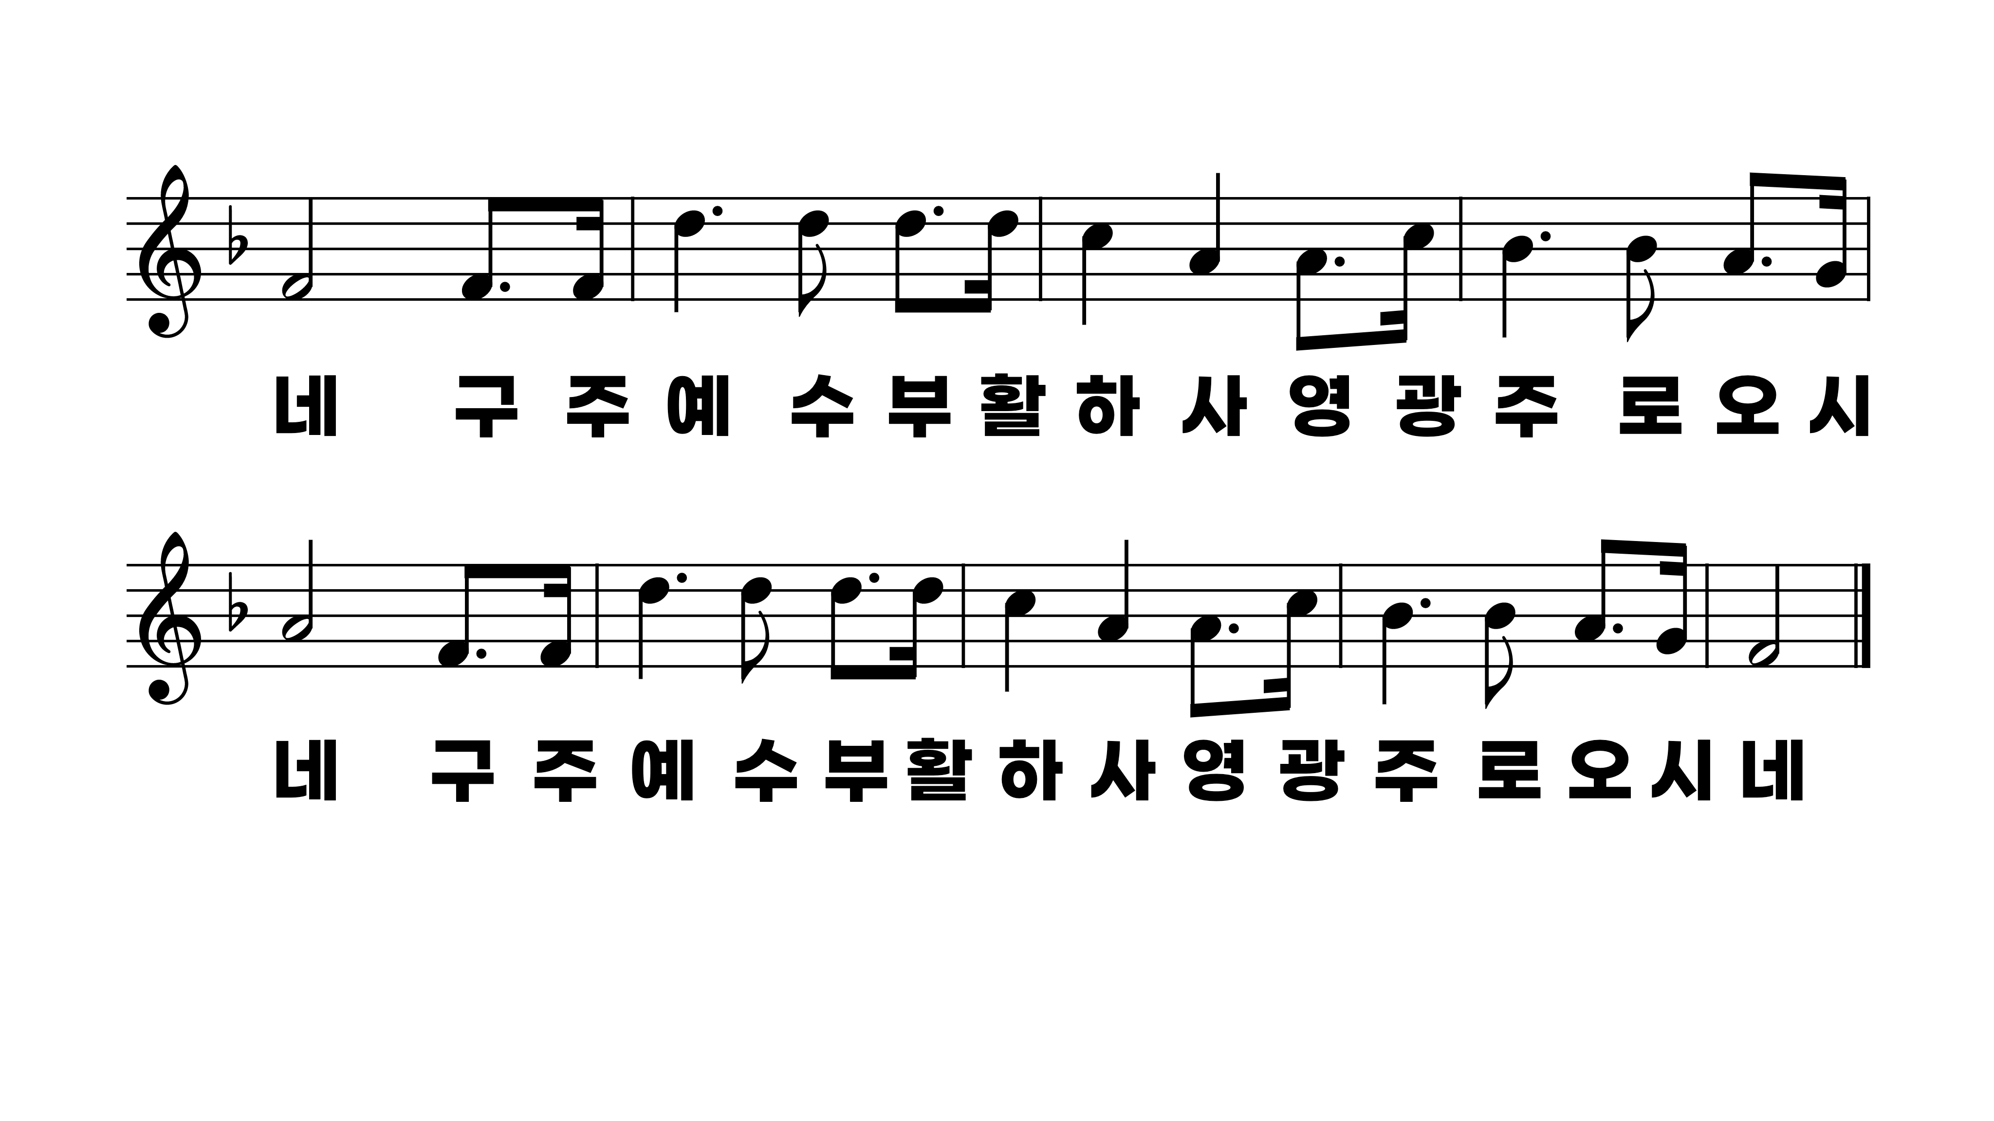
161장 할렐루야 우리 예수
1.할렐루야우
2.할렐루야우
3.할렐루야우

